Slide 1
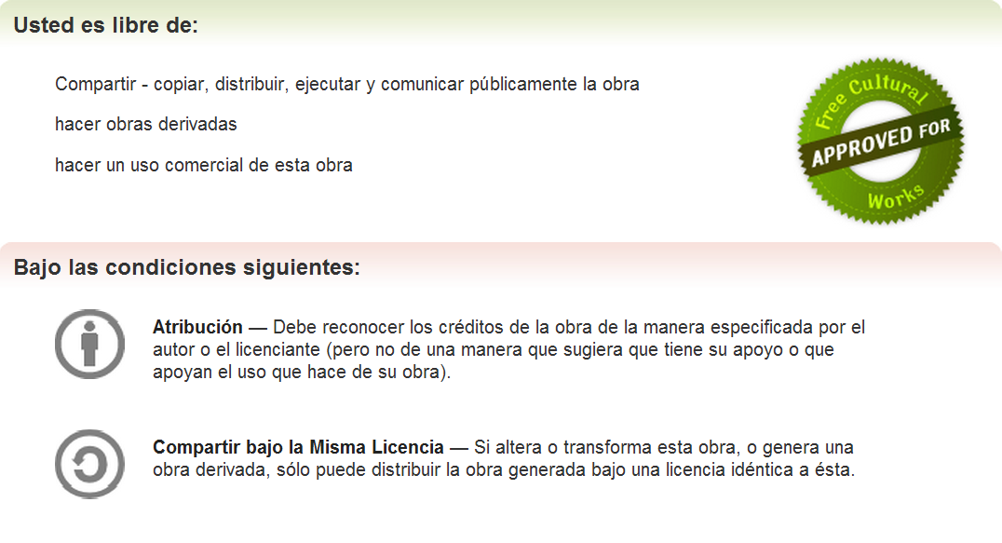
Licencia de Uso
"Test Automation .NET" is licensed under a Creative Commons Attribution-ShareAlike 3.0 Unported License
http://creativecommons.org/licenses/by-nc-sa/3.0/deed.es

Slide 2

Test Automation
Email: angel.nunez.salazar@gmail.com
Blog: http://snahider.blogspot.com
Twitter: @snahider
Angel Núñez Salazar

Slide 3

Manual Testing
Consumen mucho tiempo a largo plazo.
Requieren una compleja configuración.
No son reusables.
Alto riesgo de pasar por alto pruebas.
No prueban de manera efectiva diversos contextos.
Visibilidad limitada.
Notes:
Todos nosotros dentro de nuestra carrera en el mundo del softwware seguramente recordamos algún momento en el cuál realizábamos pruebas manuales a un aplicación, que no quisieramos volver a pasar jamás. Tanto como desarrolladores, en el cual unos muy simples cambios ocasionaron que nos quedáramos de amanecida debido a que probar algo tan simple tomaba muchísimo tiempo, o como QA en la cuál como siempre encontraron muy presionados por el tiempo, y tenían que ejecutar procedimientos gigantescos de pruebas, para lo cuál se tuvieron que quedar inclusive varios fines de semana.
La razon de todo esto es que las pruebas manuales son múy difíciles de escalar. Es decir mientras mayor sea el producto o proyecto en tamaño y tiempo, realizar pruebas manuales se convierte en procesos muy largos que consumen mucho tiempo, propenso debido a lo laborioso y complejo, y lo peor de todo es que este sufrimiento siempre se va a repetir muchas veces.
Un indicador muy sencillo de la salud de un producto software, es pregunta a cualquier programador o testers cuanto tiempo demoraria probar un determinado cambio, si este no sabe responderte con alguna aproximación o este número es muy elevado, es que se está perdiendo la predictibilidad sobre este producto.
- Compleja Configuración: Muchas de las pruebas que ejecutamos requieren ejecutar queries directamente en la BD, levantar y reiniciar servidores, cambiar conexiones, revisar logs. Estos pasos se vuelven más complejos a medida que hayan más sistemas dependientes.
- No son reusables: Cada vez que ejecutemos la prueba realizaremos los mismos pasas y nos requerirá el mismo esfuerzo. No se puede reutilizar una prueba manual.
- Dejar pasar por alto errores: Como toda actividad manual, las pruebas manuales son propensas a errores, más aún cuando casi todas las pruebas requieren procesos muy laboriosos, aburridos; nosotros como desarrolladores, seguramente muchas veces hemos dejado pasar por algo escenarios importantes.
- No prueban de manera efectiva: Una prueba manual siempre terminá siendo una prueba completa del sistema, es muy difícil que un piloto prueba probar todas las partes del auto, es mucho más eficiente y efectivo que diversas partes del auto se puedan probar por herramientas e ingenieros especializados.
- Visibilidad Limitada: La gran mayoría de veces, únicamente la persona que realiza la prueba, sabe las pruebas que se han ejecutado y el resultado de las mismas, por ejemplo nosotros como desarrolladores nunca comunicamos cuales son las pruebas que hemos realizado (cuáles han faltado realizar). Y las pruebas que no son comunicadas son realizadas repetitivamente por cada persona que pruebe el sistema (Dev-Test-Lead-Manag), esta falta de visibilidad ocasiona que se pierdan gran cantidad de tiempo y dinero.

Slide 4

Automate Testing
Usar la tecnología con el objetivo de automatizar y mejorar (no substituir) determinados procesos de pruebas.
Provee pruebas repetibles y consistentes, reduciendo el costo y tiempo de las pruebas de regresión.
Fundamental en el desarrollo incremental e iterativo, y aplicaciones que necesitan responder a cambios constantemente.
Notes:
Felizmente para todos nosotros existe una solución y son las pruebas automatizadas de software, que no es otra cosa que aprovechar la tecnología para automatizar aquellos procesos manuales de pruebas que son muy repetitivos y laboriosos.
Recordar que una de las reglas de oro de cualquier ingeniería es, si algo es muy laborioso, requiere poca creatividad y es muy repetitivo, AUTOMATIZALO.
Esto nos permite transformar nuestrs procesos largos de pruebas que pueden haber dejado pasar problemas.
Contar con un proceso de pruebas de este tipo es escensial para negocios que viven sobre un costante cambios.
No reemplazar: Las pruebas manuales siempre serán necesarias, pero lo que buscamos con las pruebas automatizadas es presentar una mejor alternativa para aquellas pruebas que involucran pasos muy repetitivos y laboriosos (mundando e intensivo); asimismo para aquellas pruebas que pueden ser realizadas de manera más efectiva y eficiente por herramientas especializadas.
De tal manera que las personas se concentren en realizar de forma manual únicamente las tareas que requieren realmente inteligencia humana.

Slide 5
Manual vs Automatizado
Manual
Automatizado
Consumen mucho tiempo a largo plazo.
Requieren una compleja configuración.
No son reusables.
Alto riesgo de pasar por alto pruebas.
No prueban de manera efectiva diversos contextos.
Visibilidad limitada.
Reducen el costo y tiempo de las pruebas de regresión.
Cualquier configuración se encuentra automatizada.
Completamente reusable.
Sin riesgo de pasar por alto alguna prueba ya existente.
Enfocan diferentes contexto de manera más efectiva.
Visibilidad Global.
Notes:
http://www.slideshare.net/didev/automated-testing-vs-manual-testing
- Configuración Automatizada: cualquier configuración por más compleja y laboriosa que sea se encuentra automatizada de tal manera que solo se invierte en tiempo la primera vez.
- Completamente Reusables: Los tests automatizados son código, una vez creado uno de ellos, puedes reutilizar las diversas partes del él o crear structuras y librerías que te permitan crear el siguiente test en menor tiempo y esfuerzo.
- Pasar por alto errores: Al ser automatizadas siempre se ejecutaran por completo y de manera consistente.
- Diferentes Contexto: A través de las pruebas automatizadas nosotros podemos elegir crear cual es la prueba más adecuada para determinado contexto: unitaria, integración, sistema, etc.
Visibilidad Global: Las pruebas automatizadas proveen reportes que permiten tanto a devs, test, managment ver el mismo estado actual de las pruebas y confiar en el estado de las mismas. No se requiere ningún esfuerzo adicional x ninguno de ellos para ver que efectivamente el sistema está funcionando.
Documentación: Las pruebas definen el comportamiento esperado del código y la aplicación. En este caso, las pruebas siempre se encontrarán sincronizadas con la aplicación,

Slide 6
Agile Testing Quadrant
Business Facing
Automated Manual
Manual
Functional Tests
Prototypes
Simulations
Usability Testing
Exploratory Testing User Acceptance Tests
Develop Product
Critique Product
Q2
Q3
Unit Tests
Integration Tests
System Tests
Performance Testing
Security Testing
Q1
Q4
Automated
Automated Manual
Technology Facing
Notes:
De todos los tipos de pruebas que existen, manuales y automatizados, donde es que se sitúa las pruebas unitarios?, hay una clasificación muy interesante que nos va a ayudar a comprender esto.
Las pruebas del Q1 son pruebas que se apoyan muchísimo en la tecnología y que sirven de soporte al equipo para que este pueda desarrollar los productos siempre de manera sostenible y predecibles.
http://lisacrispin.com/downloads/AdpTestPlanning.pdf

Slide 7
V-Model
Análisis (Funct/Non Funct Requirements)
System Testing
Design (Architectural, Component)
Integration Testing
Proceso de Desarrollo
Proceso de Pruebas
Coding
Unit Testing
Notes:
Relation Between Development and Testing Phases
The V-Model demonstrates the relationships between each phase of the development life cycle and its associated phase of testing.

Slide 8
Pruebas del 1er Cuadrante
+
UI Sistema
Integración
Unitarias
-
Alcance
Notes:
Test de Integración:
Ayudan a unir distintas partes del sistema y a comprobar que estas partes funcionan con datos reales.
Son de granularidad gruesa y más frágiles que los tests unitarios.
Test de sistema:
Es el mayor de los test de integración y que puede ir de extremo a extremo de la aplicación.
Demasiado frágiles y se recomienda acompañarlos con test de grano más fino.

Slide 9
Beneficios del 1er Cuadrante (Unit, Integration y System Tests)
Proporcionan una capa de seguridad para agregar o modificar características a la aplicación de manera segura.
Hacer más en menos tiempo (Pruebas de Regresión).
Calidad Interna (Habilita el Refactoring).
Notes:
Pruebas de Regresión.
Soporte a Refactoring.
Calidad Interna.
Hacer más en menos tiempo.
Coraje.

Slide 10
Información Adicional
Manual tests are Important http://www.satisfice.com/blog/archives/58
Agile Testing Matrix http://www.exampler.com/old-blog/2003/08/21/

